Slide 1
HƯỚNG DẪN SỬ DỤNG HỆ THỐNG BÁO CÁO FOAMING
Bản chi tiết - Có hình ảnh minh họa

Slide 2
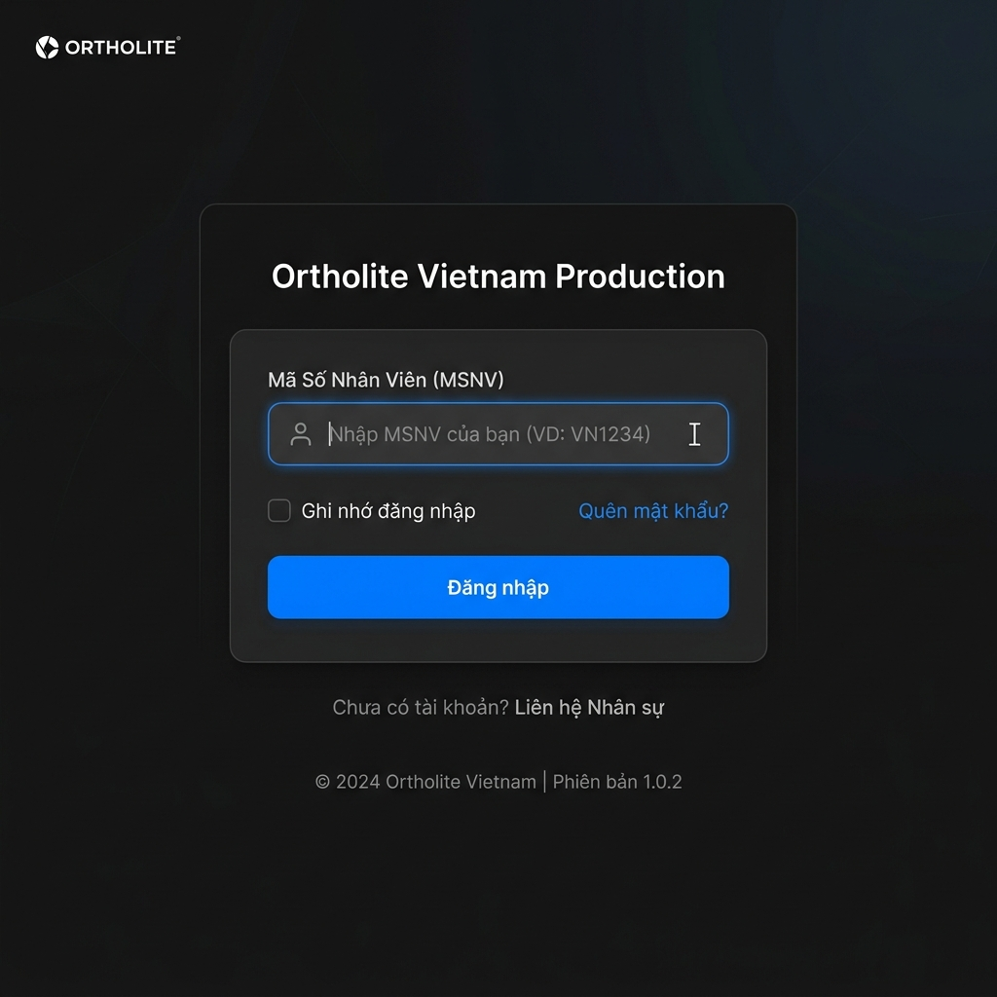
1. Đăng nhập hệ thống
- Truy cập trang web.
- Dùng Mã Số Nhân Viên (MSNV).
- Ví dụ: NV001, QL001.

Slide 3
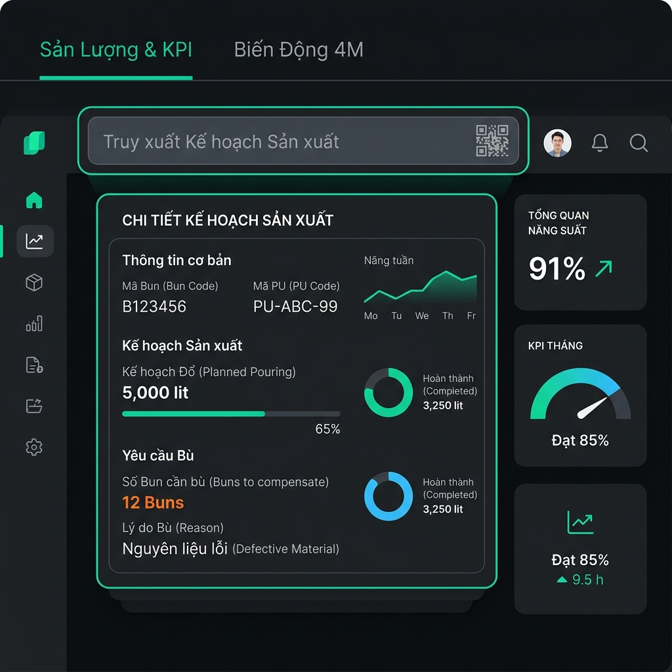
2. Bảng điều khiển & Tra cứu
- Tại tab Sản Lượng & KPI.
- Nhập mã FPRO/RPRO hoặc quét mã QR.
- Hệ thống hiển thị tiến độ và Số Bun Cần Bù.

Slide 4
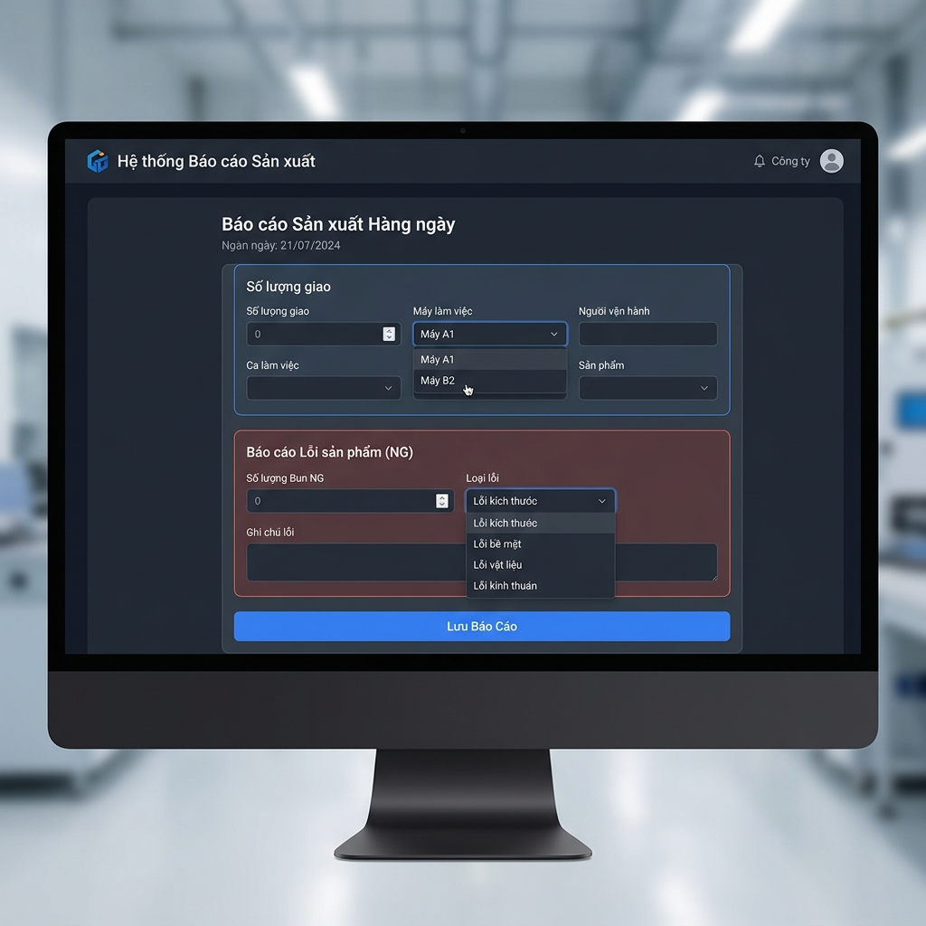
3. Báo cáo & Bù lỗi (NG)
- Chọn công đoạn: ĐỔ, TÁCH, hoặc KHO.
- Điền số lượng thực tế.
- Nếu có lỗi: Nhập Số lượng Bun NG và Loại lỗi.
- Nhấn Lưu Báo Cáo.

Slide 5
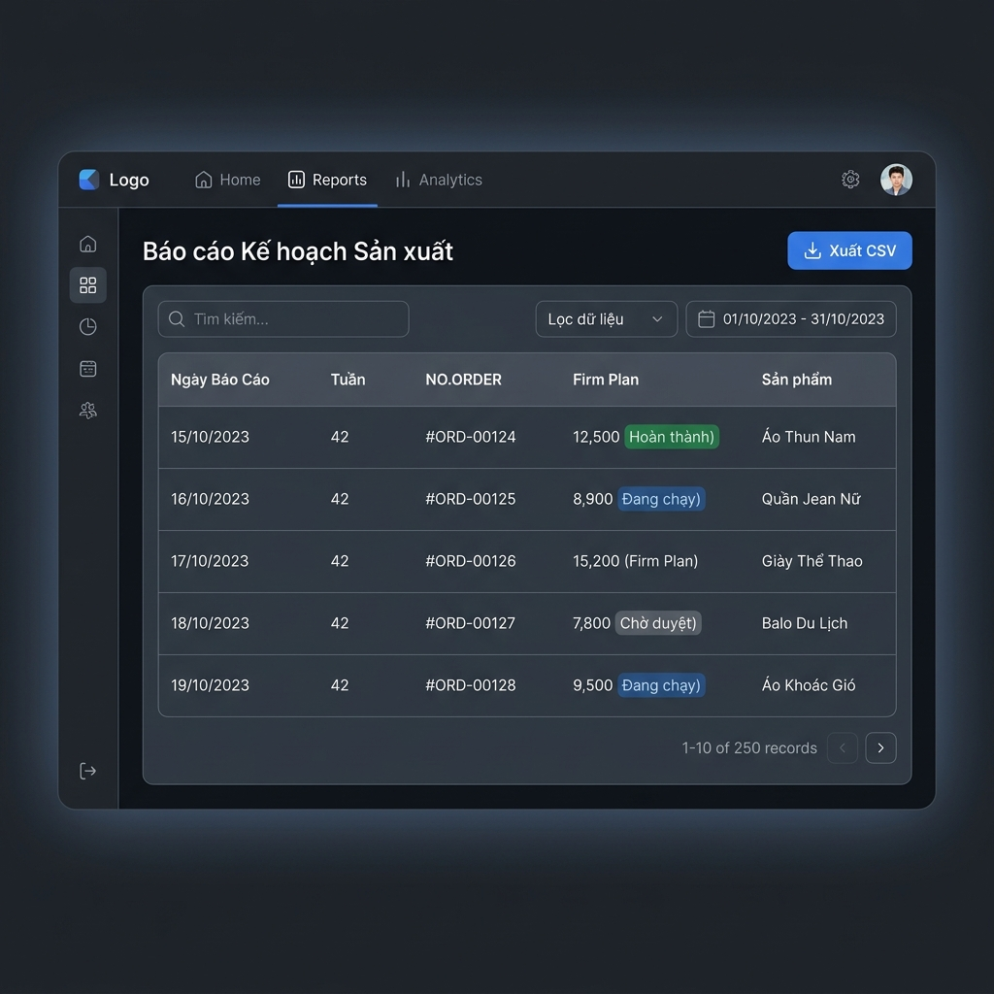
4. Lịch sử & Xuất dữ liệu
- Lịch sử báo cáo hiển thị ở góc bên phải.
- Dữ liệu có thêm trường Tuần và NO.ORDER.
- Nhấn nút 'Xuất CSV' để lưu báo cáo.

